Slide 1


Senac Empresas
Você e sua empresa
avançam juntos

Slide 2

Desenvolvendo talentos, impulsionando negócios
Desde sua criação, o Senac oferece as melhores soluções em educação profissional, com programas e projetos que atendem aos interesses de formação do setor produtivo e dos empresários do Comércio de Bens, Serviços e Turismo.
É assim que incentivamos a qualificação profissional dos brasileiros e promovemos o desenvolvimento socioeconômico do país.

Slide 3
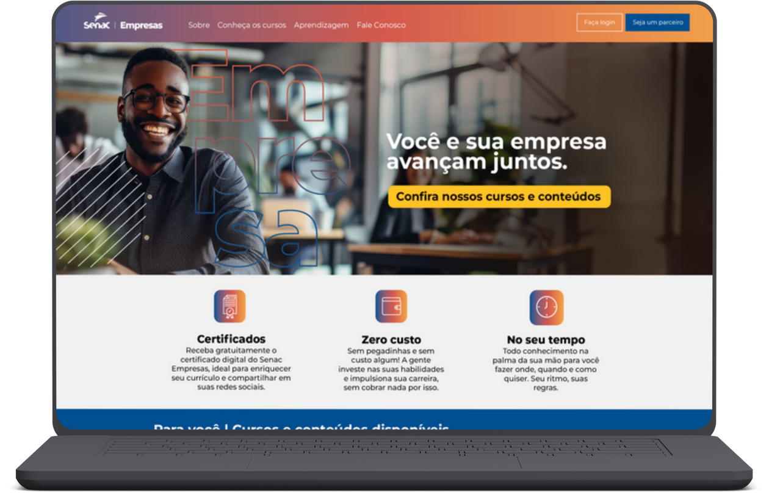
Quem pode participar?
Todas as empresas do Brasil, de qualquer segmento e tamanho. Se você tem a meta de valorizar o “profissional da casa”, formando e aperfeiçoando talentos, o Senac deve ser a sua escolha.

Slide 4

Oferecemos benefícios exclusivos para as empresas parceiras.

Slide 5




Certificados
Garanta para seus colaboradores um certificado digital ao final do curso, emitido pelo Senac, referência em educação profissional reconhecida em todo o Brasil.
Zero custo
Vamos investir nas habilidades do seu time, sem cobrar nada por isso.
No seu tempo
Benefícios do programa
Todo conhecimento na palma da mão para você e seus colaboradores realizarem onde, quando e como quiserem. No seu ritmo, suas regras.

Slide 6

Soluções alinhadas às demandas do mercado
Senac Empresas oferece um portfólio de cursos e conteúdos digitais para atender às necessidades reais do mercado, capacitando profissionais para os desafios atuais e futuros.

Slide 7


Por que aderir ao programa?
Se o seu negócio valoriza os colaboradores e quer formar e reconhecer seus talentos, o Senac é a escolha ideal.
O portfólio é personalizado para atender diretamente os colaboradores da sua empresa.
Acesso completo ao portfólio de cursos e conteúdos do programa.
Ao se tornar parceiro, você contribui para a qualificação profissional dos brasileiros e promove o desenvolvimento socioeconômico do país.

Slide 8
Títulos dos cursos
Marketing Digital: Google Meu Negócio
Encantamento e Confiança: Competências do Vendedor na Era Digital
Fundamentos do Marketing Imobiliário
Negociação em vendas
Varejo 360º
Turismo de Experiência: Design de Serviços para Experiências Memoráveis
Soft Skills
Sensemaking: Storytelling para Relatórios e Resultados
Qualidade no Atendimento
Primeiros Passos da Venda On-line
Planejamento Estratégico: Fundamentos, Implantação e Desdobramento
OKRs e Gestão Estratégica
Infográfico Inteligente: Estratégias de para Visualizações Impactantes

Slide 9
Títulos dos cursos
Novos Desafios no Mundo Corporativo
Marketing Digital: Copywriting e Funil de Captação
Inovação, Negócios e Tecnologia sob a ótica da Transformação Digital
IA Aplicada e Produtividade
Gestão da Experiência do Cliente: Estratégias e Práticas Inovadoras
Gestão da Excelência e o Ciclo PDCA
Ferramentas para Gestão de Projetos
Experiência de Compra e Net Promoter Score – NPS
Excel para Negócios
Encantamento e Experiência do Usuário: Design de Serviços
Empreendedorismo e Lean Startup
Customer Success: Abordagens de Fidelização e Encantamento
Desmistificando a Inovação
Comunicação Não Violenta para Líderes e Equipes
Business Model Canvas e Plano de Negócios
Abordagens para Inovação Princípios do Design Thinking

Slide 10
Seja um parceiro!
Gestão Financeira, análise gerencial e fundamentos contábeis
Gestão logística, competitividade, armazenagem e desafios do comércio on-line
Marketing 3.0, fundamentos e a era pós-digital

Slide 11



Seja um parceiro do Senac Empresas e invista no seu time!
Oswaldo Brejanim Junior
Técnico de Relações com o Mercado
oswaldo.junior@pr.senac.br
(45) 99825-3528

